Slide 1
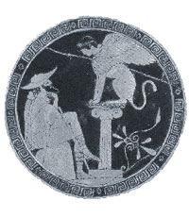
KRALJ OIDIPUS
SOFOKLES
Σοφοκλής

Slide 2
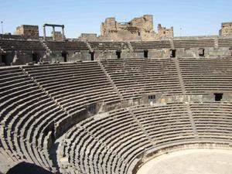
TRAGEDIJA
Tragedija je dramsko delo, ki kaže propad junaka, zaradi volje bogov ali usodne krivde.
Grška se je razvila iz zborovske pesmi v čast bogu Dionizu.
Napisana je v verzih in povezana z glasbo in plesom.
Starejše slovensko ime je žaloigra.

Slide 3
ANALITIČNA IN SINTETIČNA DRAMA
Analitična drama je drama razkritij dogodkov iz preteklosti. Odločilne stvari se zgodijo pred začetkom dogajanja. Bralci so priča le postopnemu razkrivanju preteklosti v tragediji.
Pri sintetični drami se dramsko dejanje v celoti odvija na odru. O dogodkih, ki so se zgodili prej se le pripoveduje.

Slide 4
PODATKI O KNJIGI
NASLOV: Kralj Oidipus
PISATELJ: Sofokles
UREDNIK: Uroš Kraigher
PREVEDEL: Anton Sovre
UREDIL: Kajetan Gantar
IZDAJATELJ: Mladinska knjiga 1978
ČAS IN KRAJ DOGAJANJA:
Okoli leta 407 pr.n.š, v mestu Tebe
Drama je napisana v verzih in dvogovoru
62 strani in ni deljena na poglavja

Slide 5
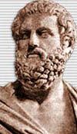
O PISATELJU
Sofokles je bil rojen okrog leta 497 pr.n.št. v Kolonu. Živel je v bogati družini.
V mladosti se je ukvarjal s športom in z glasbo. Pri 16 letih je že vodil deški glasbeni zbor.
Ob ustvarjanju in nastopanju v dramah je opravljal tudi več političnih funkcij.
Bil je prepričan v obstoj bogov, veroval je v večno poslanstvo atenske polis in v njene temelje ter zakone.
Rodnega kraja ni nikoli zapustil. Tam je leta 406-405 pr.n.št. preminil.

Slide 6
PISATELJEVA DELA
Sofokles je napisal več kot 127 dramskih del, od katerih jih 111 poznamo po naslovih, ohranilo pa se jih je le 7.
Najbolj znana dela so:
Kralj Oidipus, Antigona in Elektra.
V svojih dramah poudarja moč usode in nasprotje med božjo močjo in človeško nemočjo.
Svoje drame je nekoliko spremenil.

Slide 7
OZNAKA GLAVNIH OSEB
OIDIPUS: sin tebanskega kralja Laja in matere ter obenem žene Jokaste. Je vztrajen, odločen vendar neučakan mlad mož , ki na vsak način želi izvedeti kdo je morilec kralja Laja. Ko izve da ga je umoril, si sam iztakne oči.
JOKASTA: bila je tebanska kraljica, Ojdipova mati in žena. Je neprepričljiva in prestrašena.
KREON: je Jokastin brat. Zelo razumen, hodil je v Delfe po pomoč k Bogovom, zaupal pa je tudi vidcu Teiresiasu.
SEL in PASTIR: sta Ojdipa pustila živeti. Bila sta usmiljena, vendar sta s tem omogočila uresničitev prerokbe.

Slide 8
VSEBINA
Zgodba se začne z žalovanjem naroda, zaradi izgube prejšnjega kralja Laja. Novi kralj Ojdip vse to opazi ter nagovori narod naj se mu izpove. Ljudstvo zahteva kazen za morilca kralja. Ojdip priseže, da ga bo našel ter ga obsodil na izgon. Ukaže, da morilca ne smejo skrivati ali mu pomagati. Kralj pokliče vidca Teiresiasa ter ga prosi da mu prerokuje. Videc mu ni hotel povedati resnice, vendar ga je kralj tako razdražil, da je le povedal. Ker pa Ojdip ni mogel verjeti, da je sam morilec obsodi Kreona, da je podkupil vidca in ga s tem obdolži uboja, sam pa bi v tem primeru zasedel prestol. Vmes poseže Jokasta in ju umiri. Kasneje Ojdip razloži Jokasti za kaj se je šlo (Jokasta pa ve za resnico zato je vse bolj prestrašena). Nato se kralju začne svitati, da je le mogoče, da ga je ubil on. Takrat pa pride sel iz Korinta z novico, da je umrl Ojdipov oče Polibos. Ojdip se malo oddahne zaradi Fiobosove napovedi. Vendar sel pove Ojdipu tudi da Polibos ni bil njegov pravi oče. Sel pove resnico. Takrat Ojdip da poklicati še pastirja, ki vse le potrdi. Skupaj ugotovijo resnico o Ojdipu. V tem hipu odhiti kraljica v svojo sobo in se obesi. Ko Ojdip vidi njeno truplo si sam iztakne oči. Tako se uresniči napoved Teiresisasa, da bo ostal žalosten, sam in slep. Opraviči se Kreonu, izroči mu svoji hčeri Antigono in Ismeno v oskrbo, sam pa izvrši svoj ukaz in se izžene iz dežele. Kljub temu, da je rešil mesto pred pogubo, je nevede pogubil samega sebe.

Slide 9
DRAMSKI TRIKOTNIK
.
.
H kralju pride sel, ki mu pove da je kralj Polib umrl in da je sedaj on novi kralj korintske dežele. Vendar mu sel pove tudi, da Polib ni njegov pravi oče in se zato lahko vrne v deželo brez skrbi. Ojdip zahteva od sela, da mu pove natančno kje in od koga ga je dobil. Po kraljevi zahtevi pošljejo po Lajevega pastirja.
Lajev pastir prepozna sela, ki mu je izročil malega Ojdipa. Nato pastir pove zakaj je moral dojenčka odnesti. Tako pridejo do spoznanja, da je se je prerokba popolnoma uresničila.
Ojdip išče pomoč pri vidcih, Teiresias mu pove resnico. Ojdip ne verjame in obsodi Kreona, češ da je naščuval Teiresiasa zoper njega.
Jokasta ne prenese sramu, zato se obesi, Ojdip pa si iztakne oči, da ljudje ne bi več gledali kaj je storil in doživel. Kreona prosi naj poskrbi za njegovi hčeri in mu naroči naj ga izžene kot je sam obljubil.
Smrt kralja Laja še ni maščevana. Bogovi so nad mesto poslali kugo. Ojdip začne raziskovati.

Slide 10
MOJE MNENJE
Vsebina knjige mi je zanimiva, pa čeprav mi na začetku sploh ni bila všeč zaradi verzov in dvogovorov. Knjigo sem prebral dvakrat, saj je prvič nisem razumel.
Ko sem jo prebral drugič sem doumel sporočilo pisatelja: Resnice nima smisla prekrivati, saj bo slej ali prej prišla na dan.
V knjigi mi je bil najbolj všeč lik Ojdipa, ki se je svojih besed, o izgonu morilca iz mesta držal, tudi ko so prišli do zaključka da je morilec on sam.

Slide 11
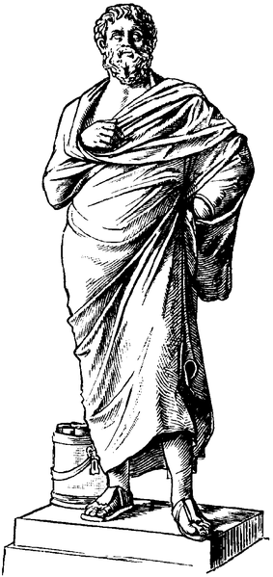
“ Domovine Teb meščani,
glejte tu Oidipa zdaj,
ki je rešil slavno uganko
in mogočen bil gospod,
da je vsak zavidno gledal
na njegove sreče rast!
Zdaj pa, v kako strašno brezno
strmoglavil je z vrhá!
Ni mogoče reči torej,
da je srečen sin zemljé,
ki plašnó še pogleduje
na življenja zadnji dan,
dokler ni potí premeril
brez trpljenja in nadlog. “
Hvala za pozornost!

